Slide 1
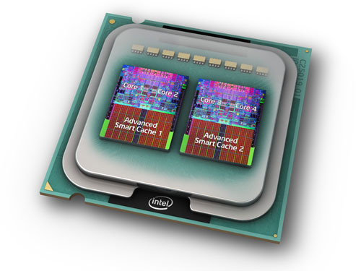
Arquitetura de Computadores
Multicore
Iago Alves da Silva
Mestrando – ECOMP / UPE

Slide 2
Tópicos

Slide 3
Referências
https://www.cs.cmu.edu/~fp/courses/15213-s06/lectures/27-multicore.pdf
http://www.eetimes.com/document.asp?doc_id=1167932
* http://www.ti.com/lit/an/sprab27b/sprab27b.pdf
http://www-usr.inf.ufsm.br/~reis/publicacoes/wsl2007_gomp.pdf
* http://eli.thegreenplace.net/2016/c11-threads-affinity-and-hyperthreading/

Slide 4
Conceitos Necessários
Cache
  L1
  L2
  L3
Mapeamento de memória
  Direto: mais simples
  Associativo: sobrescrita > procurar próximo slot
Thread
MIMD – multiple instructions multiple data

Slide 5
Novos Conceitos
L1
  L1i – mapeamento direto
  L1d – associativo
Mutex – MUTual Exclusion
CPU x Núcleo x Thread x Soquete
  Soquete
    Núcleo(s)
      Thread(s)
      CPU(s)
SMT – simultaneous multithreading

Slide 6
Visões
Chuck Moore [...] suggested computers should be like cellphones, using a variety of specialty cores to run modular software scheduled by a high-level applications programming interface.
[...] Atsushi Hasegawa, a senior chief engineer at Renesas, generally agreed. He suggested the cellphone's use of many specialty cores working in concert is a good model for future multi-core designs.
[...] Anant Agarwal, founder and chief executive of startup Tilera, took the opposing view. He said multi-core chips need to be homogeneous collections of general-purpose cores to keep the software model simple.
Fonte: CPU designers debate multi-core future:
http://www.eetimes.com/document.asp?doc_id=1167932

Slide 7
Bibliotecas
OpenMP – C/C++ e Fortran
  Padroniza os últimos 20 anos de arquitetura SMP (shared-memory parallel)
<thread> e <pthread> – C/C++11 (ou mais recente)

Slide 8
Na prática
0.sh
  Como o S.O. vê os núcleos
  Resumo dos núcleos
  Topologia do computador (soquete, cache, cores etc)
1
  Threads executando em paralelo
2
  Exibindo thread executando em processadores de forma aleatória
  Execução com restrição, por S.O., de núcleo (.sh)
3
  Identificação de thread
4
  Execução de threads com restrição, por código, de núcleo

